Slide 1
Взаимодействия на спин-белязаната нитрозоурея SLCNUgly с моделни липидни мембрани
Биляна Тачева, Радостина Георгиева, Мирослав Карабалиев
Катедра „Медицинска физика, биофизика, рентгенология и радиология“, Медицински факултет, Тракийски университет, Стара Загора

Slide 2
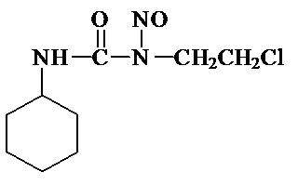
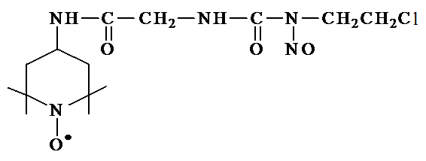
Въведение
N′-cyclohexyl-N-(2-chloroethyl)-N-nitrosourea (lomustine, CCNU)
SLCNUgly

Slide 3
Въведение
Моделни мембранни системи
Липозоми
Плоски бислойни липидни мембрани
Лангмюиров монослой
Липидни филми върху твърда подложка
  Лангмюир-Блоджетови филми
  Филми, получени от сливане на липозоми
  Самосъбрани филми
  sBLMs („излети“ филми)

Slide 4
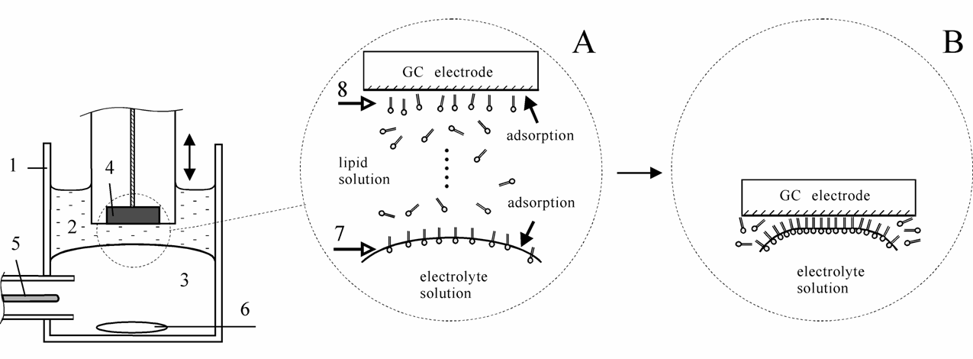
Методи
Получаване и характеризиране на тънки липидни филми върху твърда подложка
Електрохимична клетка за получаване и изследване на тънки течни липидни филми

Slide 5
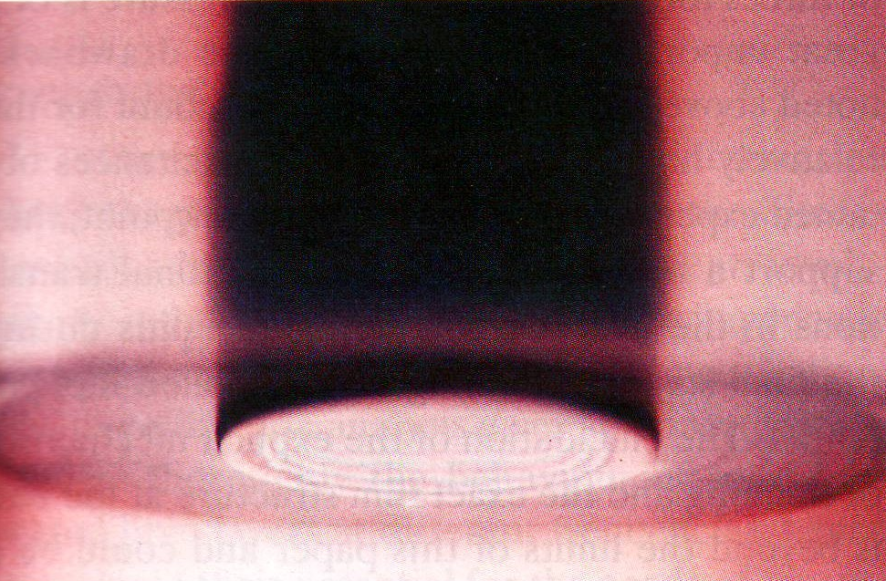
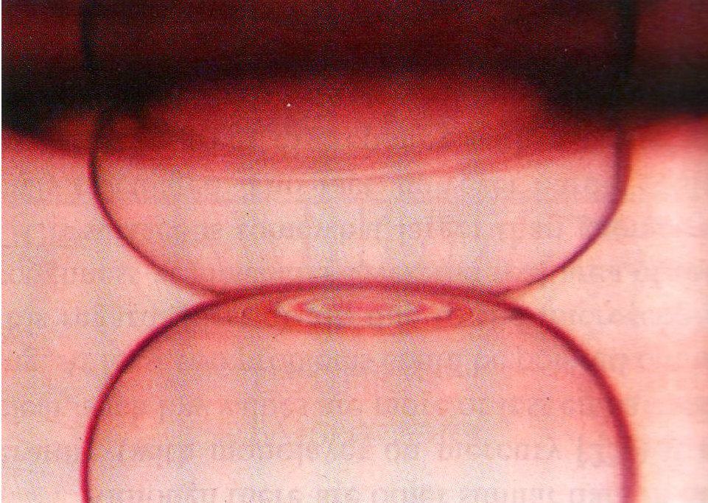
Методи
Процес на спонтанно изтъняване

Slide 6
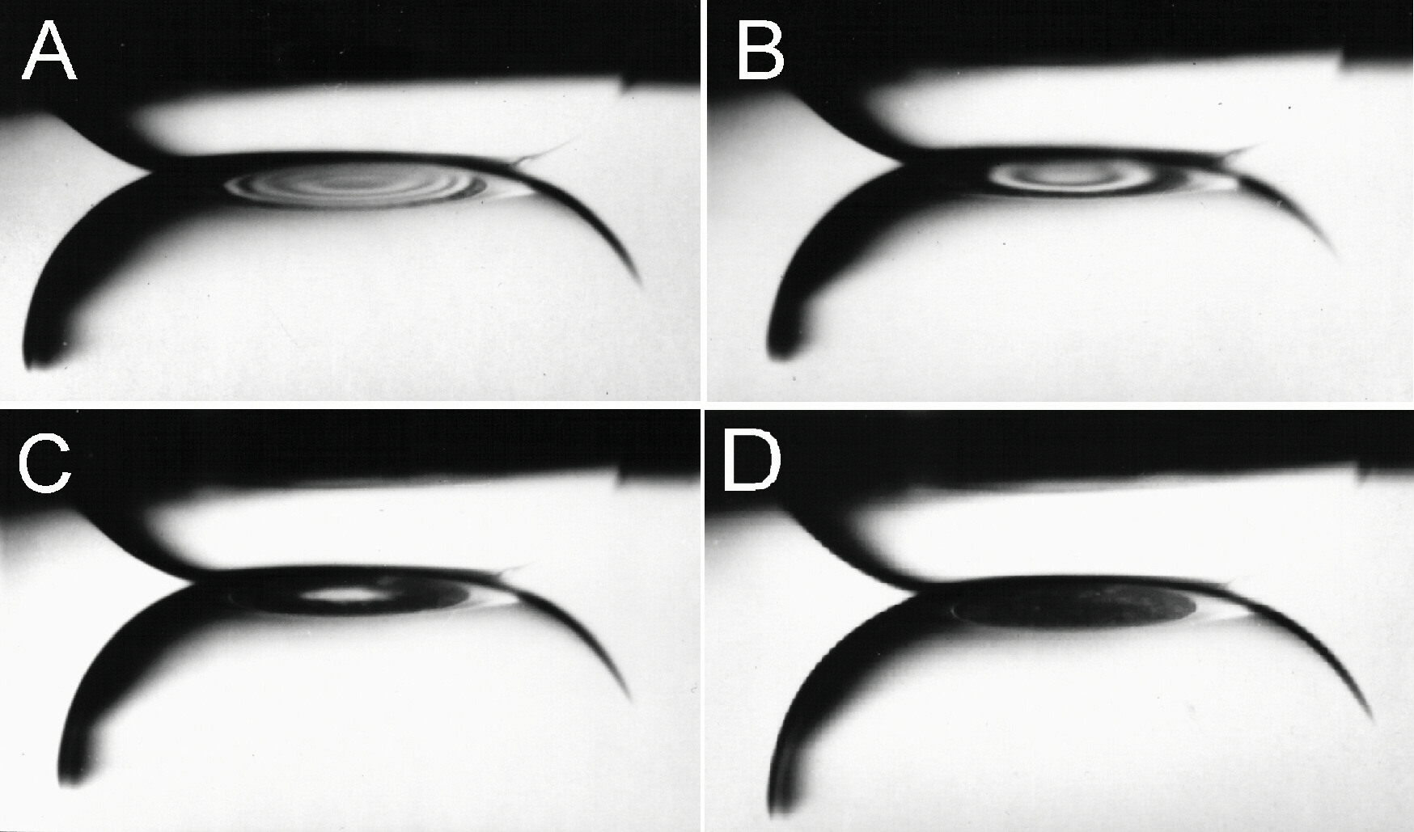
Процес на спонтанно изтъняване
Методи

Slide 7
Въведение
Нитрозоуреи
CCNU
SLENU
SLCNUgly
SLENU и SLCNUgly – аналози на CCNU
Спин белязаната хлоретил нитрозоурея SLCNUgly притежава високата алкилираща активност, което съответства на високата ѝ in vivo противотуморна активност;
Спин-белязаната алкил нитрозоурея SLENU показва висока in vitro SSA активост дори по-висока от тази на такива антиоксиданти като Trolox и проявява in vivo ниска обща токсичност;

Slide 8
Методи
Електрохимични методи
Циклична волтамперометрия (CV)
Електрохимична импедансна спектроскопия (EIS).

Slide 9
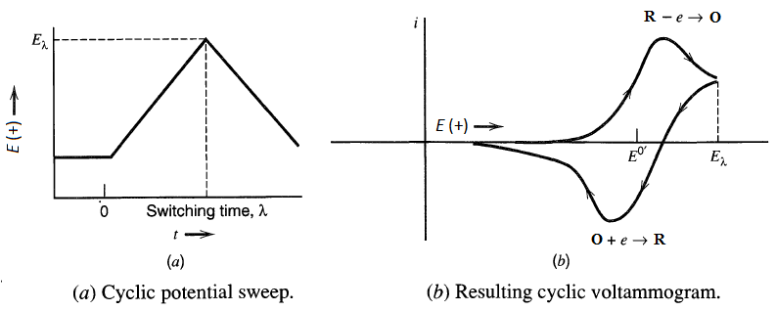
Методи
Електрохимични методи
Циклична волтамперометрия (CV)

Slide 10
Характеризиране на филмите с циклична волтампрерометрия (CV)
Три типа CV-поведение
в зависимост от:
  целостта и непрекъснатостта на филмите (има ли дефекти в липидната структура)
  липофилността на електроактивните вещества
Реакции извън филма (хидрофилни вещества)
Реакции вътре липидната фаза на филма (амфифилни вещества)
Реакции през дефекти във филма (хидрофилни вещества)

Slide 11
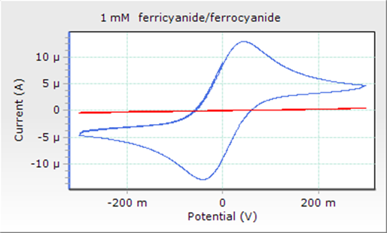
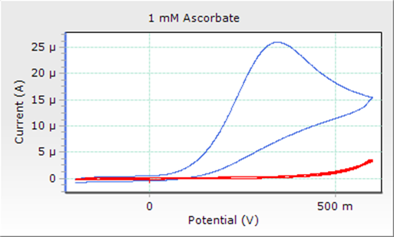
Електрохимични методи
Циклична волтамперометрия (CV)
хидрофилни електроактивни вещества
Fe(CN)₆^{3-/4-}
ascorbate
Интактни филми
Реакции извън филма

Slide 12
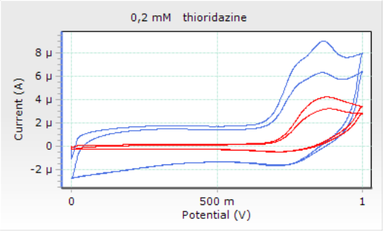
Електрохимични методи
Циклична волтамперометрия (CV)
Фенотиазини - амфифилни електроактивни вещества
Интактни филми
Реакции във филма

Slide 13
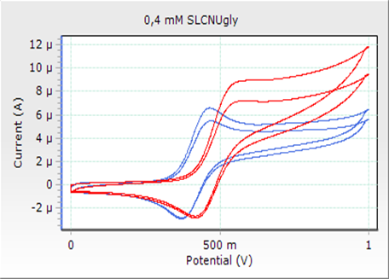
Взаимодействие на SLCNUgly с липиден филм върху електрод
хидрофилни електроактивни вещества
амфифилни електроактивни вещества
Fe(CN)₆^{3-/4-}
SLCNUgly
Интактни филми
Интактни филми
Реакции извън филма
Реакции във филма
Сини криви - гол електрод GCE;
Червени криви - GCE модифициран с тънък липиден филм.
Циклична волтамперограма на 1 mM калиев фери/фероцианид Fe(CN)₆ ^{3-/4} . Синята крива - гол електрод GCE; Червената крива - GCE модифициран с тънък липиден филм.

Slide 14
Взаимодействие на SLCNUgly с липиден филм върху електрод
SLCNUgly
Интактни филми
или
Изцяло разрушени филми?
Реакция до електрода без филм?
Сини криви - гол електрод GCE;
Червени криви - GCE модифициран с тънък липиден филм.
Циклична волтамперограма на 1 mM калиев фери/фероцианид Fe(CN)₆ ^{3-/4} . Синята крива - гол електрод GCE; Червената крива - GCE модифициран с тънък липиден филм.

Slide 15
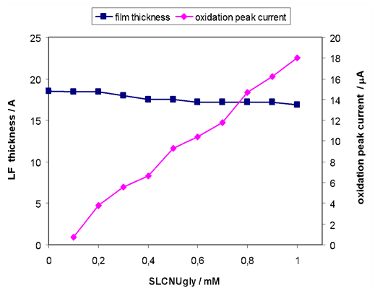
Взаимодействие на SLCNUgly с липиден филм върху електрод
Зависимост на пика на тока на окисление Ip и
ефективната дебелина h на филма от концентрацията на SLCNUgly

Slide 16
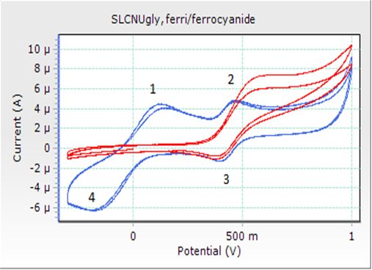
Интактни филми – няма реакция на ферицианида
Циклични волтамперограми на 0,2mM калиев фери/фероцианид Fe(CN)6 ^{3-/4-} и 0,8 mM SLCNUgly получени с гол GCE (синя крива) , и 1mM калиев фери/фероцианид Fe(CN)6 ^{3-/4-} и 0,8 mM SLCNUgly върху GCE електрод модифициран с липиден филм(червена крива).

Slide 17
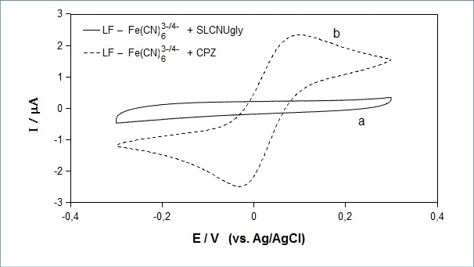
Сравнение с действието на хлорпромазин - CPZ
Реакции на хидрофилнo веществo (феро/ферицианид) до електрода (през дефекти във филма)

Slide 18
Методи
Електрохимични методи
Електрохимична импедансна спектроскопия (EIS).

Slide 19
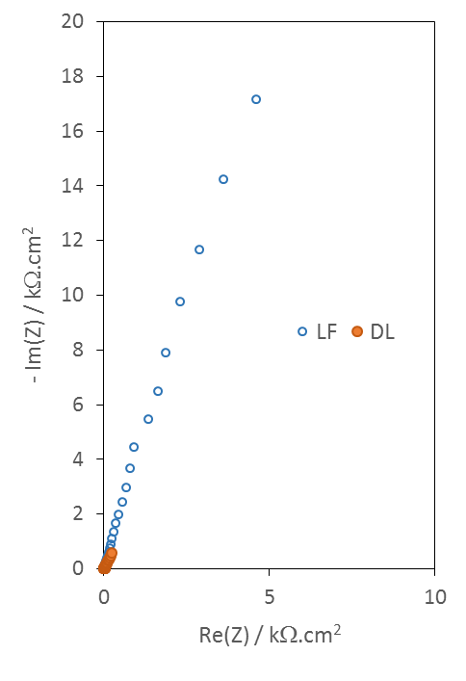
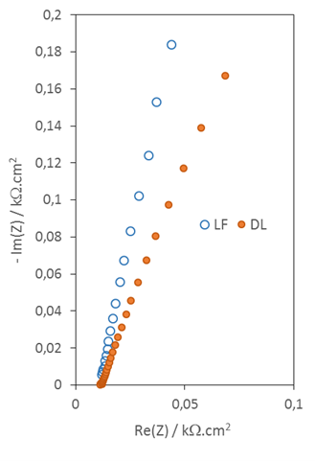
Методи
Електрохимични методи
Електрохимична импедансна спектроскопия (EIS).
Импедансни диаграми на тънък липиден филм (LF) върху GCE, и на гол непокрит с филм електрод (DL).

Slide 20
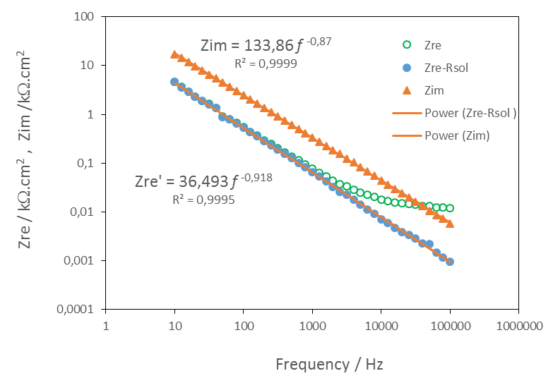
Методи
Електрохимични методи
Електрохимична импедансна спектроскопия (EIS).

Slide 21
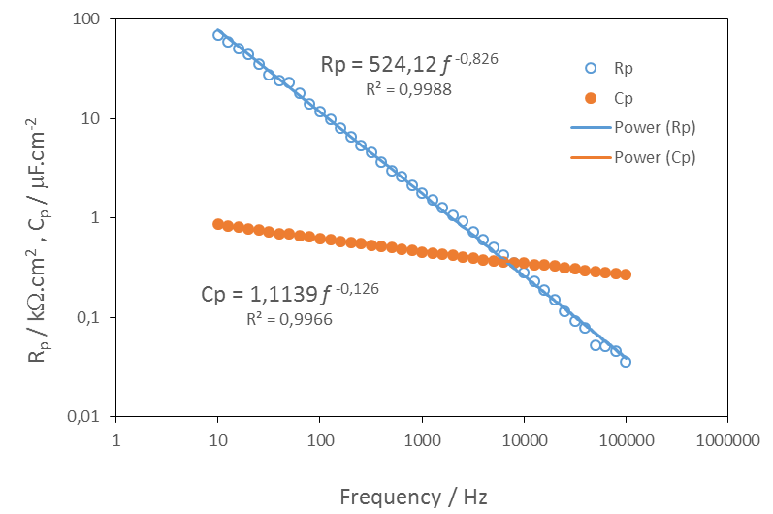

Методи
Електрохимични методи
Електрохимична импедансна спектроскопия (EIS).

Slide 22
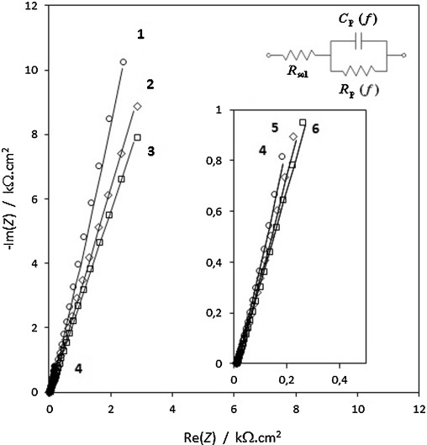
Електрохимична импедансна спектроскопия
Импедансни диаграми на тънък липиден филм (LF) върху GCE - криви 1, 2, 3
и на гол непокрит с филм електрод (DL) - криви 4, 5, 6

Slide 23
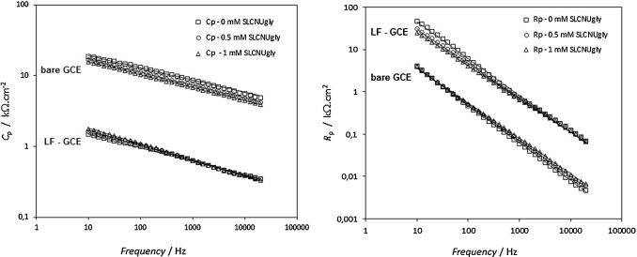
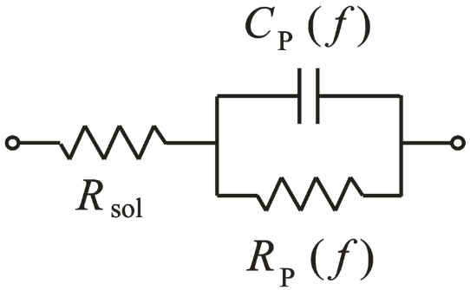
Електрохимична импедансна спектроскопия

Slide 24
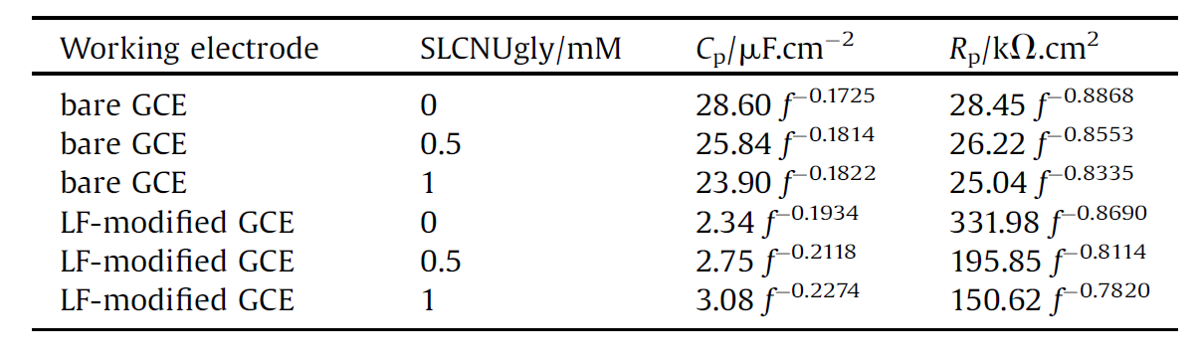

Slide 25
Изводи
SLCNUgly прониква в липидната фаза на липидните слоеве
... без да нарушава целостта и непрекъснатостта на липидните слоеве (не предизвиква дефекти липидната структура)
SLCNUgly увеличава подвижността на липидните молекули (флуидизира липидната фаза)

Slide 26
Изводи
Липидните филми, отложени върху електродна повърхност са удобна моделна система за изследване на лекарствено-мембранни взаимодействия
SLCNUgly е електроактивно и може да служи като модел за електрохимични изследвания на свойствата и взаимодеиствията на нитрозоуреите

Slide 27
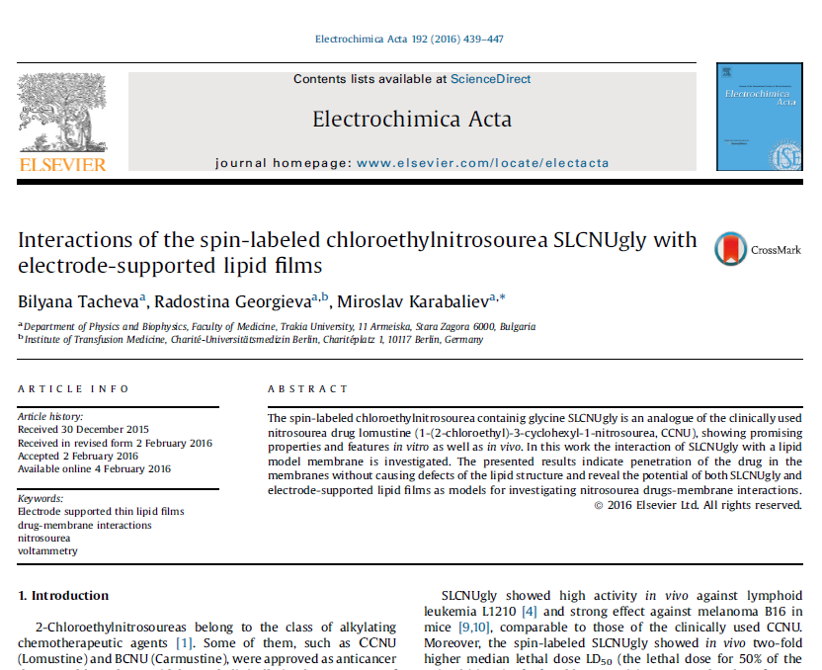
Благодарности
Проф. Веселина Гаджева
Проф. Антоанета Желева

Slide 28
Благодарности
Проф. Веселина Гаджева
Проф. Антоанета Желева

Slide 29
Благодарности
Благодаря за вниманието!

